Slide 1
Куликово поле в искусстве

Slide 2
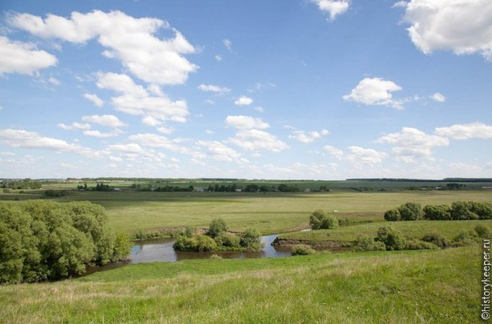
Слияние Дона и Непрядвы

Slide 3
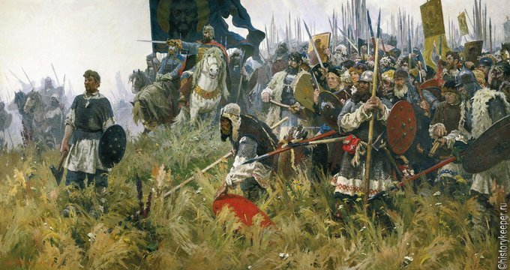
А.П.Бубнов «Утро на Куликовом поле»

Slide 4
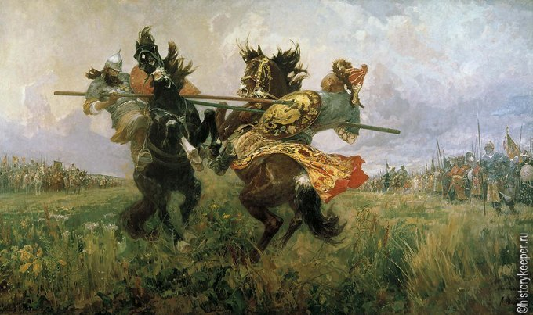
М. Авилов «Поединок»

Slide 5
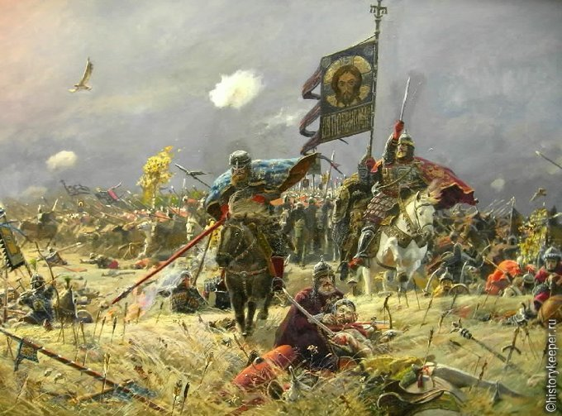
П.Рыженко «Куликовская битва»

Slide 6
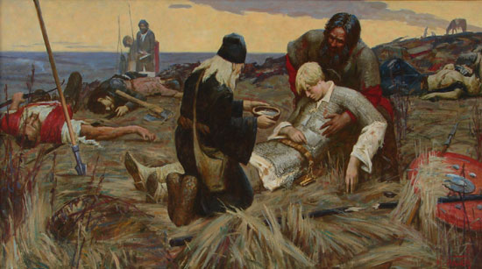

Slide 7
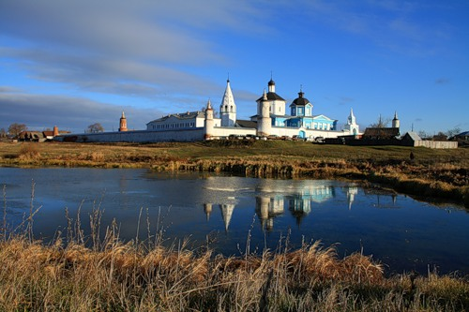
Бобренев монастырь

Slide 8
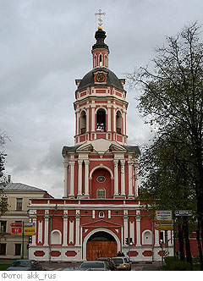
Донской монастырь в Москве

Slide 9
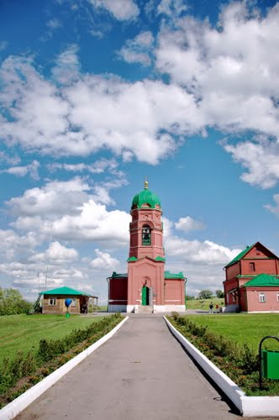
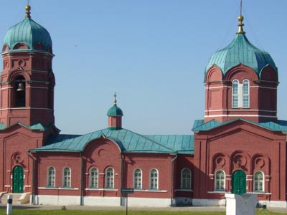
Храм Рождества Пресвятой Богородицы . Монастырщина

Slide 10
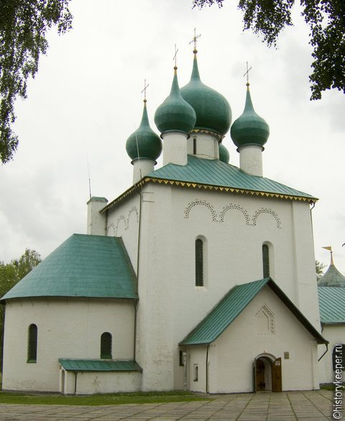
Храм Сергия Радонежского Красный холм

Slide 11
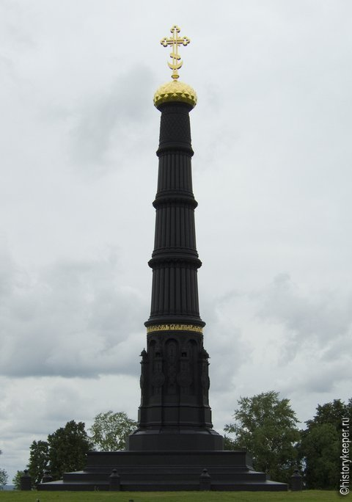

Slide 12
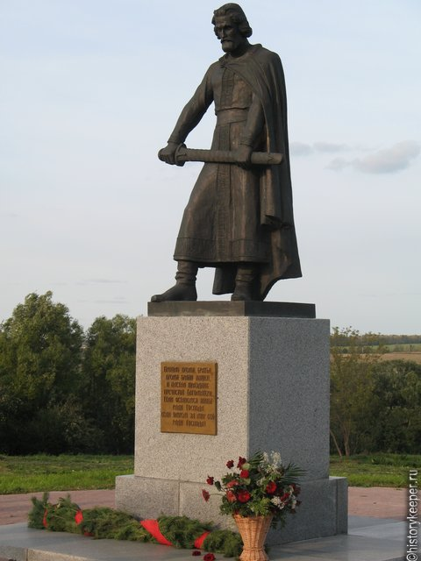
Дмитрий Донской. Монастырщина.

Slide 13
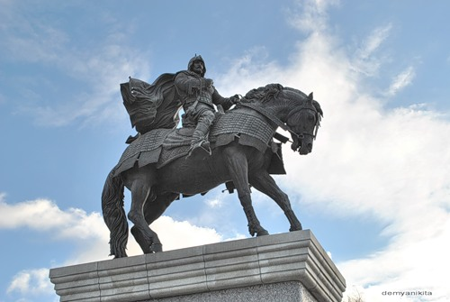
Дмитрий Донской. Коломна.

